Slide 1
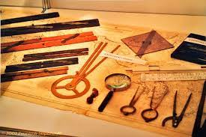
NAVIGACIJSKI INSTRUMENTI
NAVIGACIJSKI ISTRUMENTI
Pripremila : Helena Višić

Slide 2
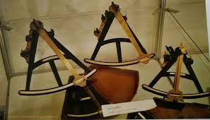
OKTANT
PRIJE :
Oktant je bio instrument za mjerenje vertikalnih i horizontalnih kutova u navigaciji, za mjerenje kuta između horizonta i odabranog nebeskog tijela: Sunca, Mjeseca, zvijezda. Oktantom (osmi dio kruga, čini dio luka od 45 stupnjeva) moglo se mjeriti kutove do najviše 90 stupnjeva.
SAD :
Instrument je danas zastario te se ne koristi toliko koliko se koristio.

Slide 3
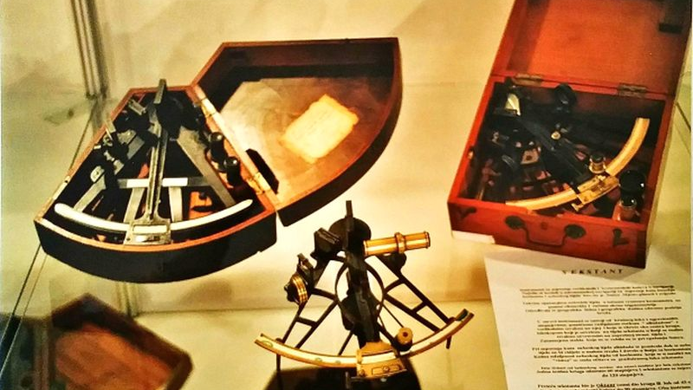
SEKSTANT
PRIJE :
Sekstant je instrument za mjerenje vertikalnih i horizontalnih kutova. U astronomskoj navigaciji koristi se za mjerenje kuta između horizonta i nebeskog tijela, to jest za visinu.
SAD :
Za određivanje točke broda, sekstant je, bez obzira na suvremene tehnologije, ostao u upotrebi do današnjih dana, tehnički izrađen za što jednostavniju primjenu.

Slide 4
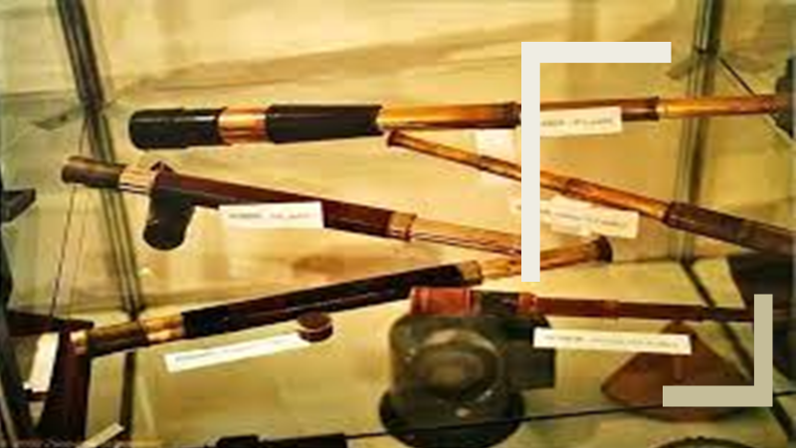
DALEKOZOR
PRIJE :
Prije je služio u astronomiji u vojsci i u mornarici i bio je zaštitni znak morskih vukova.
SAD:
Sad služi za promatranje udaljenih predmeta, koji se kroz njega vide pod većim vidnim kutom, a to stvara dojam da se udaljenost predmeta smanjila.

Slide 5
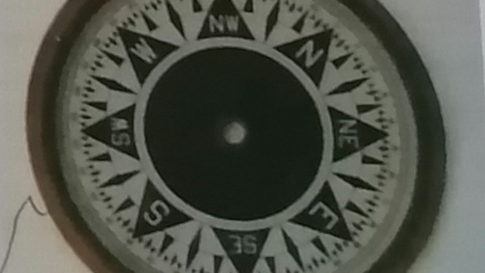
VJETRULJA
PRIJE:
Vjetrulja je prije služila kako bi se brodovi u prošlosti lakše i orijentirali po smjeru vjetra.
SAD:
Danas služi isto za određivanju smjeru vjetra.

Slide 6
KRONOMETAR
PRIJE:
Prije je služio za mjerenje vremena velike preciznosti, posebno onaj koji se koristi za određivanje zemljopisne dužine na moru.
SAD:
Sad služi u ručnim satovima s posebnim dizajnom mehanizma koji vam omogućuje točno pokazivanje vremena u svim uvjetima

Slide 7
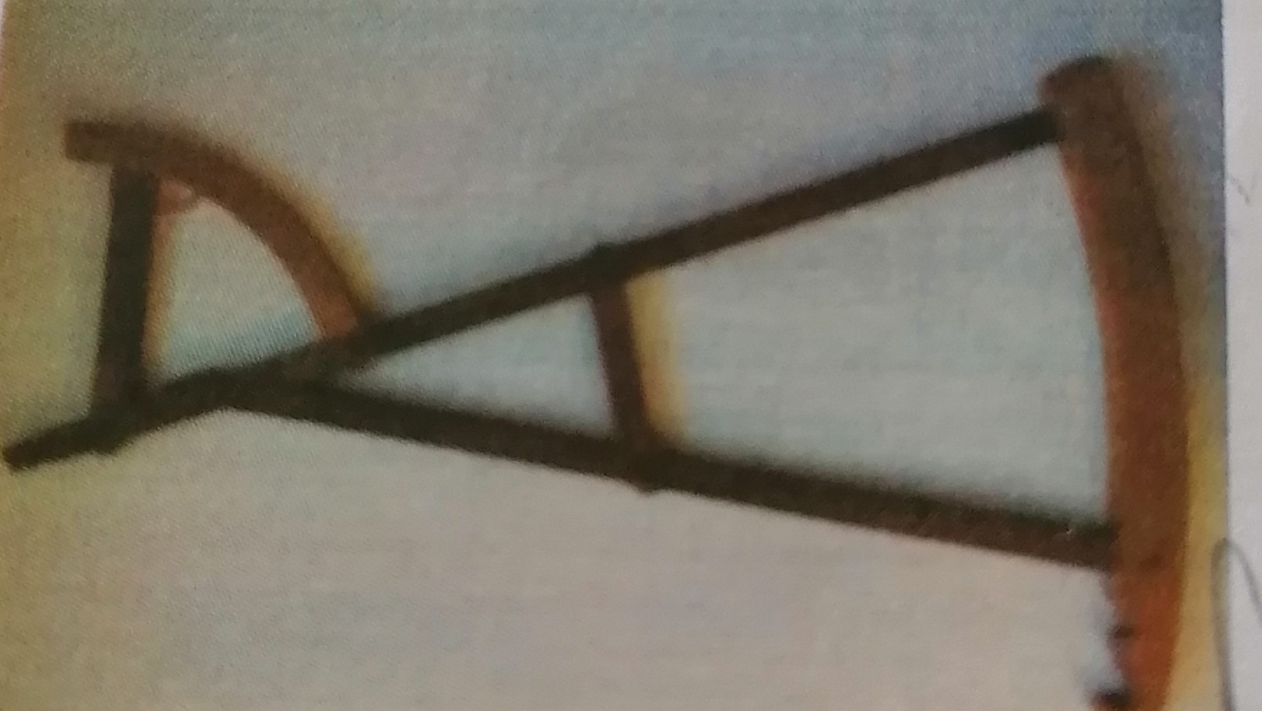
KVADRANT
PRIJE:
Služio je za mjerenje kutova, odnosno u pomorstvu za mjerenje visine nebeskih tijela.
SAD:
Sad služi za mjerenje udaljenosti na primorskim kartama.

Slide 8
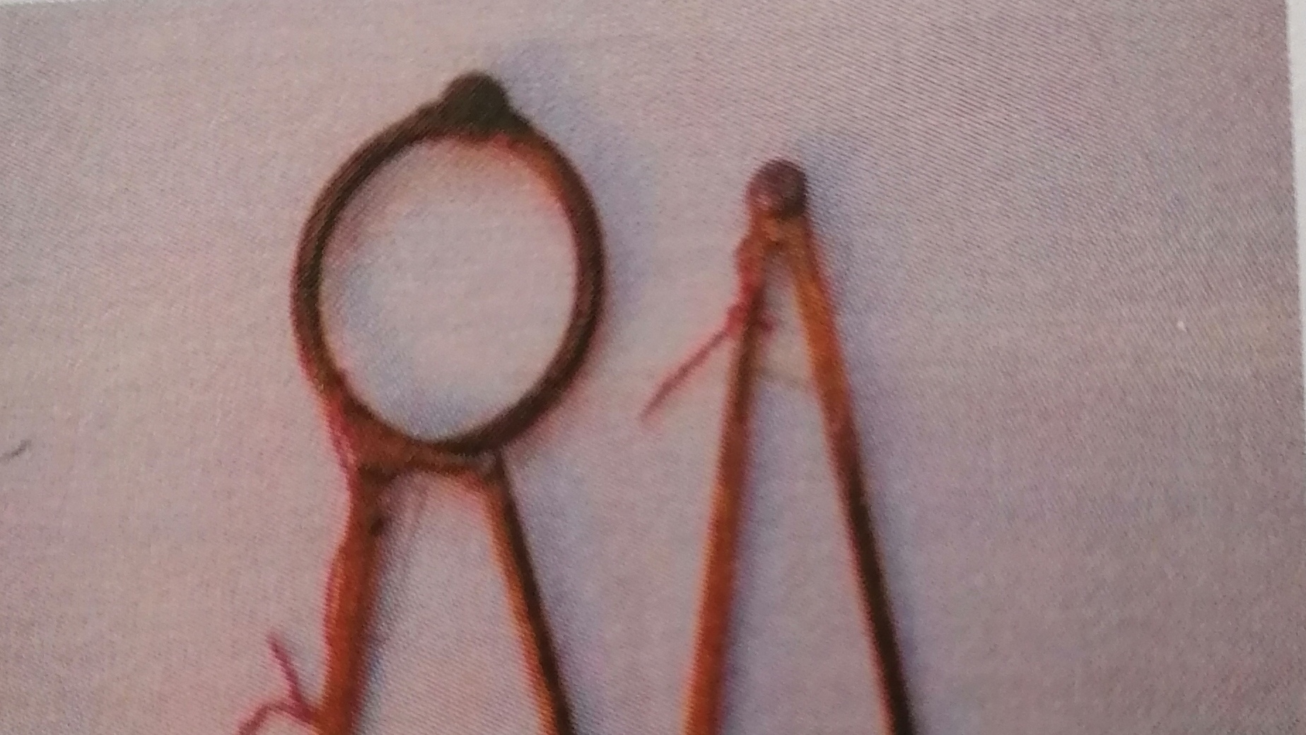
NAVIGACIJSKI ŠESTARI
PRIJE:
Služe za povlačenje rota – navigacijskih kurseva , ucrtavanja točke broda, mjerenja udaljenosti od kopna, brojenja preplovljenog puta u nautičkim miljama i drugog.
SAD:
Sad služi kao šestar za mjerenje udaljenosti na primorskim kartama.

Slide 9
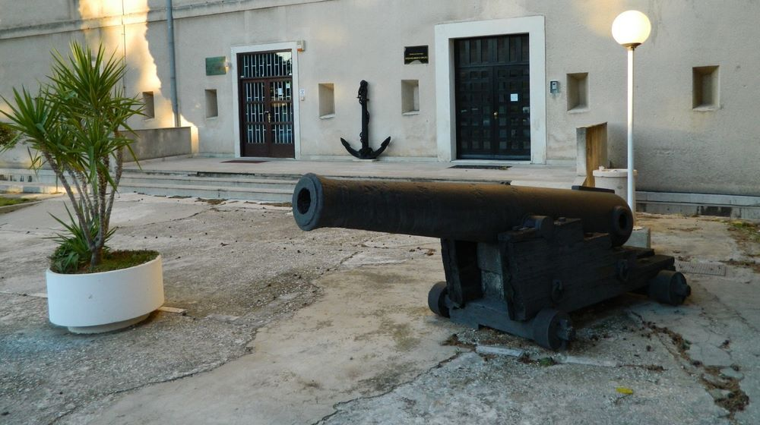
Hvala na slušanju!

